Slide 1
Object-Oriented Software Engineering
Practical Software Development using UML and Java
Chapitre 2:
Review of Object Orientation

Slide 2
2.1 Qu’est-ce que l’Orientation Objet?
Paradigme procédural:
  Le logiciel est organisé autour de la notion de procédures
  Abstraction de procédures
    Fonctionne bien lorsque les données sont simples
  Abstraction de données
    Grouper ensemble les données décrivant une même entité
    Aide à réduire la complexité du système
Paradigme orienté objet:
  Les abstractions de procédures sont placées à l’intérieur des abstractions de données
Chapter 2: Review of Object Orientation

Slide 3
Paradigme Orienté Objet
Une approche consistant à organiser la solution d’un problème autour du concept d’objets.
  Ces objets sont des instances de classes:
    Ce sont des abstractions de données
    Contenant des abstractions de procédures
  Un programme devient alors un ensemble d’objets collaborant entre eux afin d’effectuer une tâche donnée
Chapter 2: Review of Object Orientation

Slide 4
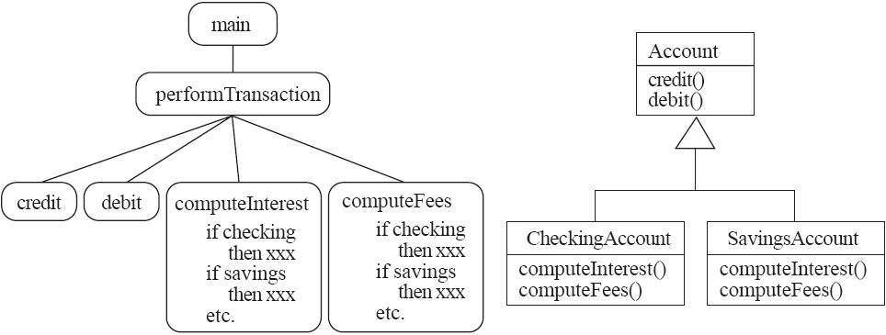
Illustration des ces deux paradigmes
Chapter 2: Review of Object Orientation

Slide 5
2.2 Classes et Objets
Un objet
  est un ensemble structuré de données s’exécutant dans un logiciel
  a des propriétés
    représentant son état
  a un comportement
    définissant ses actions et réactions
    simulant parfois le comportement d’un objet du monde réel
Chapter 2: Review of Object Orientation

Slide 6
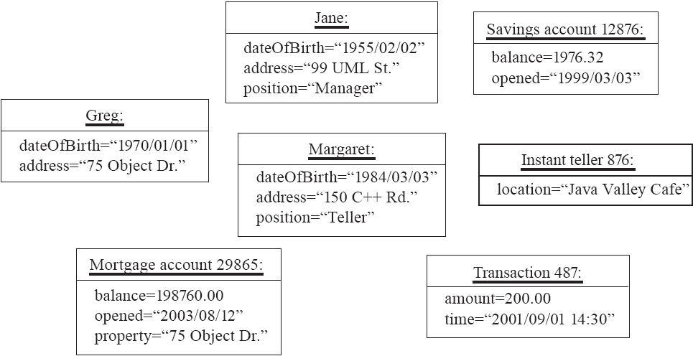
Objets
Chapter 2: Review of Object Orientation

Slide 7
Classes
Une classe:
  Est une unité d’abstraction dans un programme orienté-objet
  Représente des objets similaires
    ses instances
  Est un module logiciel
    Décrivant la structure de ses instances (propriétés)
    Contenant des méthodes définissant leur comportement
Chapter 2: Review of Object Orientation

Slide 8
Classe ou instance?
  Quelque chose pouvant avoir des instances est une classe
  Quelque chose est une instance si il est l’un des éléments d’un ensemble (défini par la classe)
Film
  Classe; ses instances sont les différents films.
Bobine de Film:
  Classe; ses instances sont chacune des bobines existantes
Bobine de film portant le numéro de série SW19876
  Une instance de BobineDeFilm
Science Fiction
  Instance de la classe Genre.
Film de Science Fiction
  Classe; une de ses instances est le film ‘Star Wars’
Représentation du film ‘Star Wars’ au cinéma Le Phoenix à 19h:
  Une instance de Representation
Chapter 2: Review of Object Orientation

Slide 9
Donner un nom à une classe
  Devrait toujours débuter par une lettre majuscule
    E.g. Banque not banque
  Utiliser le singulier
  Utiliser le bon niveau de généralité
    E.g. Municipalité pourrait être préférable à Ville
  Donner un nom non ambigu ayant un sens précis
    E.g. Pièce peut avoir plusieurs sens
Chapter 2: Review of Object Orientation

Slide 10
2.3 Variables d’instances
Ce sont des variables définies à l’intérieur d’une classe
  Attributs
    des données simples
    E.g. nom, dateDeNaissance
  Associations
    représentent une relation avec d’autres classes
    E.g. superviseur, coursSuivis
    Plus d’explications à venir au Chapitre 5
Chapter 2: Review of Object Orientation

Slide 11
Variables vs. Objets
Une variable
  Réfère à un objet
  Peut référer à différents objets à différents instants
Un objet peut être simultanément référé par plus d’une variable
Type d’une variable
  Détermine quelle classe d’objets elle peut référer
Chapter 2: Review of Object Orientation

Slide 12
Variables de classe
La valeur d’une telle variable est partagée par toutes les instances de la classe
  Aussi appelée variable statique
  Si l’une des instances modifie la valeur d’une variable de classe, alors toutes les autres instances verront ce changement
  Ces variables sont utiles pour:
    représenter des constantes (e.g. PI)
    représenter des propriétés appliquant à une classe en général
  Attention: ne pas faire un usage excessif des variables de classes
Chapter 2: Review of Object Orientation

Slide 13
2.4 Méthodes, Opérations et Polymorphisme
Opération
  Une abstraction procédurale de haut niveau correspondant à un comportement spécifique
  Indépendante de toute implémentation
    E.g., calcul de l’aire d’une forme géométrique
Chapter 2: Review of Object Orientation

Slide 14
Méthodes, Opérations et Polymorphisme
Méthode
  Une abstraction de procédure utilisée pour implémenter un comportement dans une classe donnée
  Plusieurs classes différentes peuvent avoir des méthodes de même nom
    Généralement c’est qu’elles réalisent la même opération d’une manière propre à chaque classe
    E.g, le calcul de l’aire d’un rectangle et d’un cercle
Chapter 2: Review of Object Orientation

Slide 15
Polymorphisme
Une propriété importante liée au paradigme orienté-objet selon laquelle une même opération s’applique de différente façon dans différente classes
  Exige l’existence de plusieurs méthodes ayant le même nom
  La méthode qui sera exécutée par un objet dépend de la classe d’appartenance de cet objet
  Réduit grandement la nécessité d’insérer des énoncés de contrôle tels que le if-else ou le switch
Chapter 2: Review of Object Orientation

Slide 16
2.5 Organisation des Classes en Hiérarchies
Super-classe
  contient les éléments communs à un ensemble de sous-classes
Arbre d’héritage
  Montre la relation entre super-classes et sous-classes
  Le triangle est le symbole utilisé pour représenter une généralisation
Héritage
  Le mécanisme selon lequel toutes les sous-classes possèdent implicitement les éléments de leurs super-classes
Chapter 2: Review of Object Orientation

Slide 17
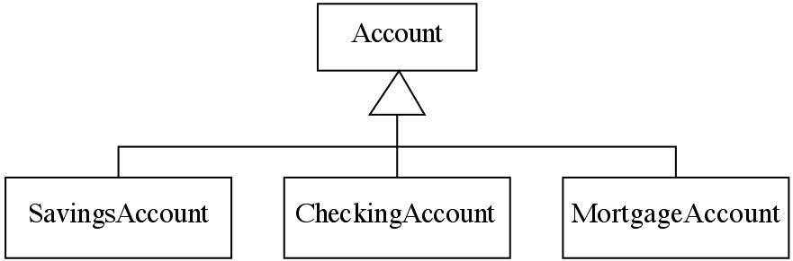
Un exemple d’arbre d’héritage
Chapter 2: Review of Object Orientation

Slide 18
Règle “est-un(e)”
La généralisation obéit toujours à la règle « est-un(e) »
  “Un compte chèque est un compte de banque”
  “Un village est une municipalité”
Est-ce qu’une Province devrait être une sous-classe de Pays?
  Non!
    “Une province n’est pas un pays”
Chapter 2: Review of Object Orientation

Slide 19
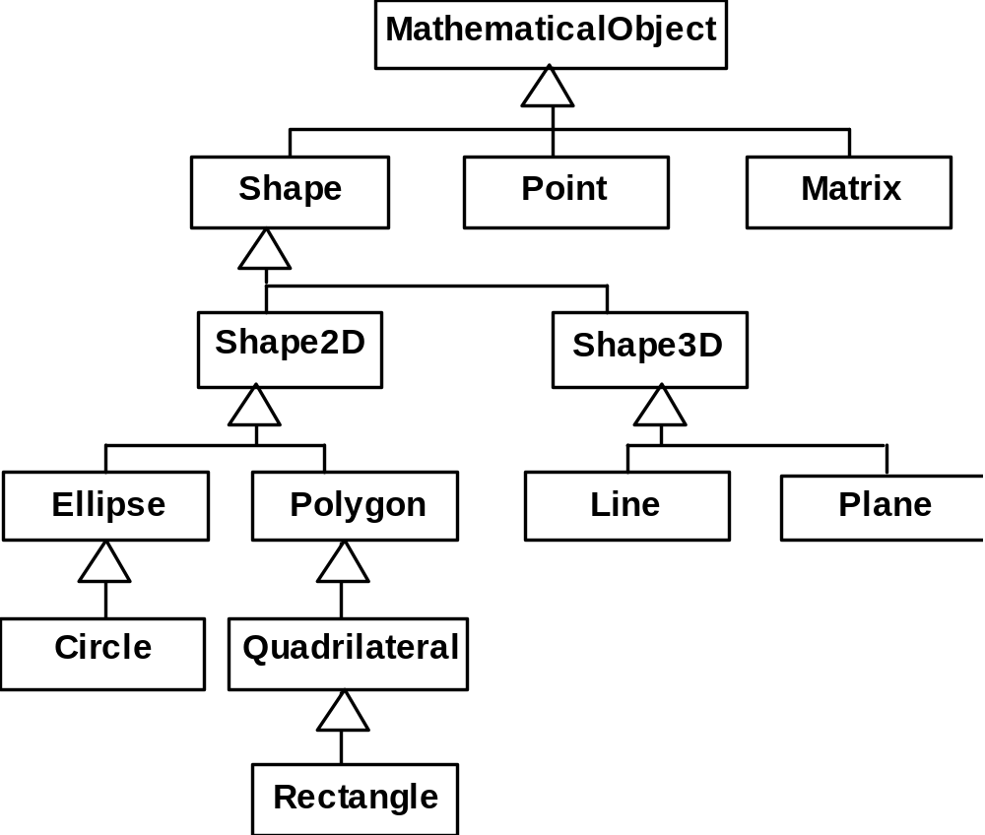
Un arbre d’héritage pour des entités géométriques
Chapter 2: Review of Object Orientation

Slide 20
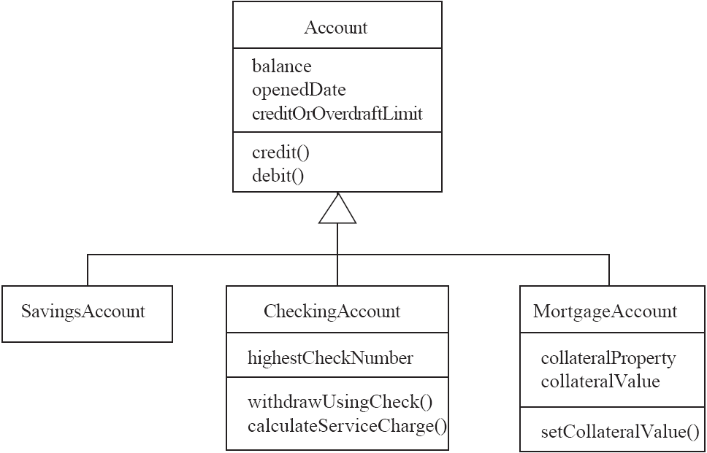
Tous les éléments hérités doivent s’appliquer adéquatement aux sous-classes
Chapter 2: Review of Object Orientation

Slide 21
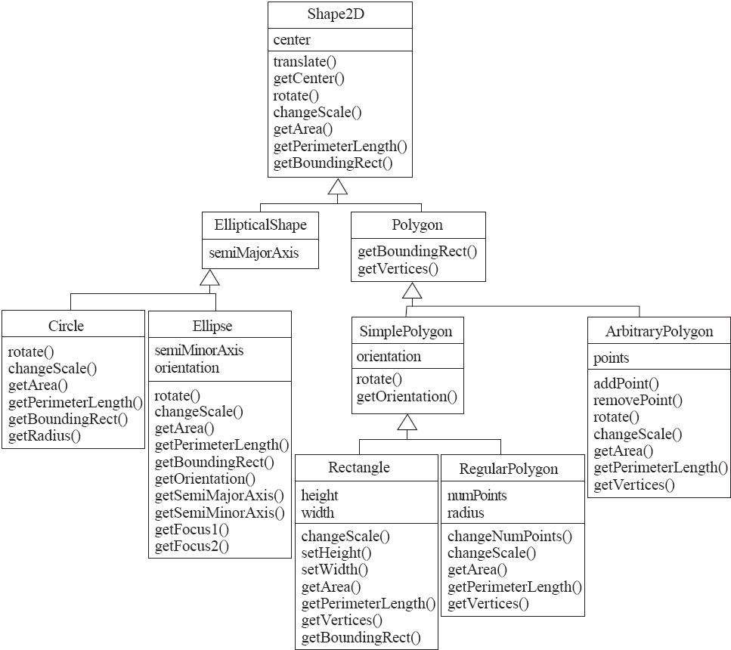
2.6 Héritage, polymorphisme et variables
Chapter 2: Review of Object Orientation

Slide 22
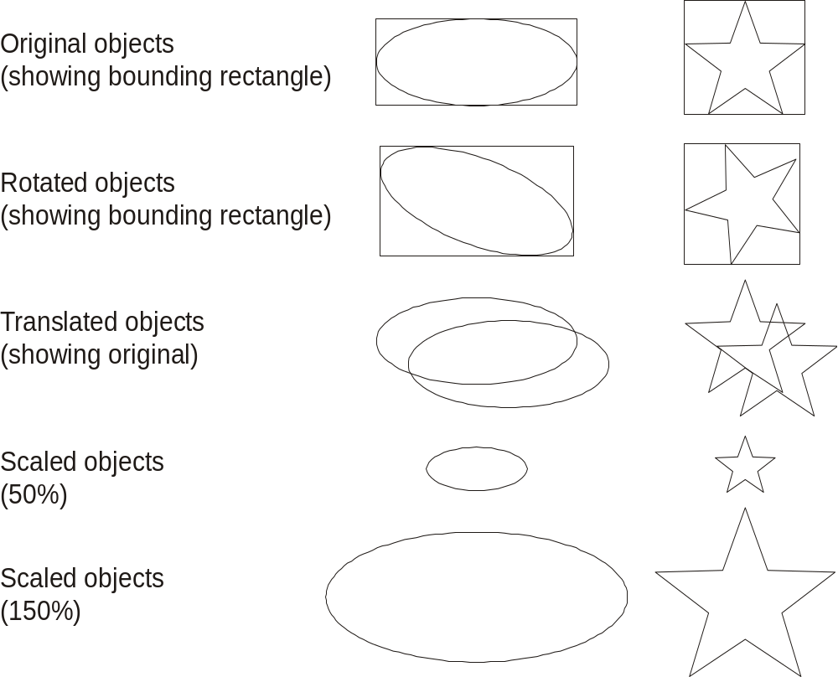
Quelques opérations pour des formes géométriques
Chapter 2: Review of Object Orientation

Slide 23
Classes abstraites et Méthodes abstraites
Une opération doit être définie au plus haut niveau d’abstraction possible
  A ce niveau, l’opération peut être abstraite
  Dans ce cas la classe devient aussi abstraite
    Aucun instance directe peut être créée
    Une classe non abstraite est une classe concrète
  Si une classe possède une opération abstraite, l’une de ses sous-classe doit définir concrètement cette opération
    Toutes les opérations d’une classe au bas de l’arbre (feuille) d’héritage doivent être concrètes
Chapter 2: Review of Object Orientation

Slide 24
Redéfinition
Une méthode héritée peut être redéfinie
  Dans un but de restriction
    E.g. scale(x,y) ne fonctionne pas dans Circle
  Dans un but d’extension
    E.g. SavingsAccount peut inclure des frais additionnels dans le cas d’un retrait
  Dans un but d’optimization
    E.g. la méthode getPerimeterLength dans Circle est beaucoup plus simple que celle de Ellipse
Chapter 2: Review of Object Orientation

Slide 25
Objets immuables
  Les variables d’instance de tels objets ne peuvent être affectées que lors de la construction
  Aucune des opérations de ces objets peut changer la valeur de ces variables
    E.g. dans un tel cas, la méthode scale devrait plutôt produire un nouvel objet
Chapter 2: Review of Object Orientation

Slide 26
Comment se détermine la méthode qui sera exécutée
1. D’abord vérifier si il existe une définition pour cette méthode dans la classe de l’objet de référence
2. Sinon, vérifier dans la super-classe de niveau immédiatement supérieur
Répéter l’étape 2, en remontant les niveaux jusqu’à ce qu’une méthode concrète soit trouvée
Si aucune méthode concrète n’est trouvée, il y a erreur
  En Java et C++ une telle erreur est identifiée à la compilation
Chapter 2: Review of Object Orientation

Slide 27
Liaison dynamique
Se produit lorsque la décision concernant la méthode à exécuter se prend lors de l’exécution du programme
  Nécessaire lors que:
    Une variable réfère à un objet dont la classe d’appartenance fait partie d’une hiérarchie
    Et lorsque plus d’une méthode existe pour une même opération (polymorphique)
Chapter 2: Review of Object Orientation

Slide 28
2.7 Concepts clé de l’orienté objet
Pour qu’un langage puisse être dit orienté objet
  Identité
    Chaque objet a une existence distincte
    Deux objets demeurent distincts même si leurs variables contiennent les même valeurs
  Classes
    Le programme s’organise en un ensemble de classes décrivant les objets qui feront partie du système
  Héritage
    Le mécanisme permettant aux sous-classes d’hériter des propriétés et comportements de leur super-classes
  Polymorphisme
    Le mécanisme suivant lequel il peut exister plusieurs méthodes pour la même opération
Chapter 2: Review of Object Orientation

Slide 29
Concepts clé de l’orienté objet
Abstraction
  Objet -> du monde réel
  Classe -> objets
  Super-classe -> sous-classes
  Opération -> méthodes
  Attributs et associations -> variables d’instances
Modularité
  Le code est divisé en classes et les classes en méthodes
Encapsulation
  Tous les détails sont cachés à l’intérieur des classes
  Principe de masquage de l’information:
    Un programmeur n’a pas besoin de connaître l’intérieur d’une classe pour l’utiliser
Chapter 2: Review of Object Orientation

